Slide 1
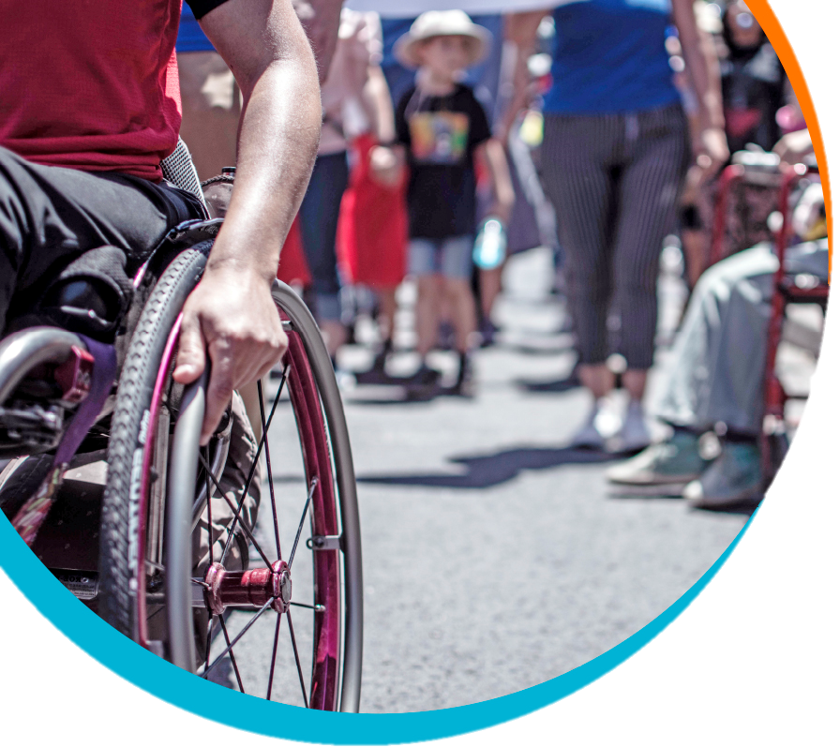

Módulo I
Aspectos conceptuales de discapacidad
Mauro Tamayo Rozas
Profesor Asistente
Universidad de Chile
Diploma de Postítulo
Rehabilitación Basada en la Comunidad

Slide 2
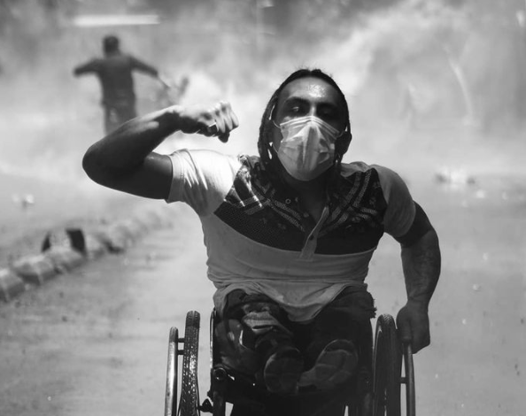
Chile post estallido social/post plebiscito/ pandémico
¿Crisis de Modelo?
Derechos Sociales
Reconfiguración de las relaciones de poder
Protagonismo ciudadano
Autonomía
Seguridad
Fotografía de José Sapiain

Slide 3
“La discapacidad es una construcción social” , Jonas Ruskus
“ Lograr la plena inclusión es una utopía, siempre hay que estar caminando hacia ella pero hay quienes tienen miedo hasta de dar el primer paso”, Maria José Alonso Parreño.
“ Las personas con discapacidad tiene una menor probabilidad de finalizar sus estudios según la UNESCO y una escuela segregada es un sistema de exclusión” , Richard Rieser.
“No se trata de hacer una arquitectura para la discapacidad. Se trata de hacer una arquitectura de todos pero con añadidos que amplíen las posibilidades de esa Arquitectura”, Fernando Zaparain.
6a edición Congreso sobre Derechos Humanos y Discapacidad (mayo 2023) organizado por la Fundación Mainel y la Fundación Promoción Social.

Slide 4
CONCEPTO
Unidad más básica de toda forma de conocimiento.
Construcciones de ideas por medio de las cuales comprendemos y podemos explicar algo.
Surgen por medio de la integración en grupos, clases o categorías, que agrupan nuestros nuevos conocimientos y nuestras nuevas experiencias con los conocimientos y experiencias (antiguos) almacenados en la memoria. ​
Real Academia Española y Asociación de Academias de la Lengua Española (2014). «concepto». Diccionario de la lengua española (23.ª edición). Madrid: Espasa. ISBN 978-84-670-4189-7.
Moulines, Carlos (1997). Fundamentos de Filosofía de la Ciencia. Alianza Editorial. p. 21.
Hilary Putnam, « The meaning of "meaning" », en Mind, Language and Reality, Cambridge University Press (1975), págs. 218-227

Slide 5
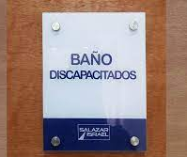
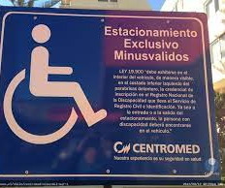


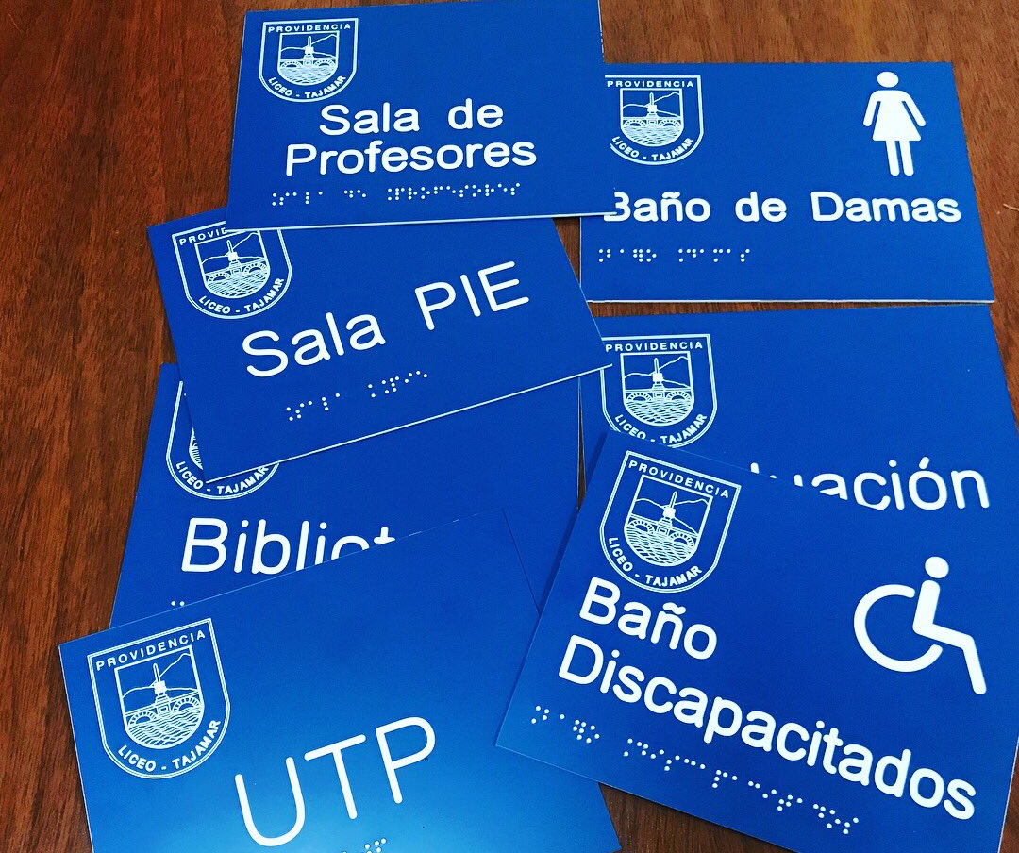
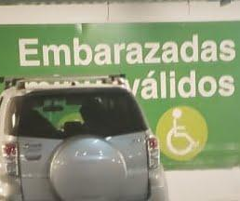

Slide 6
Conceptualización en discapacidad
Reproducen y normalizan relaciones de poder, coerción y exclusión (sin darnos cuenta) elementos subjetivos.
Lo sanitario
Lo religioso
La escuela
La familia
Lo jurídico
Lo político
En base a Louis Althusser, «Ideología y aparatos ideológicos del Estado» en La filosofía como arma de la revolución, México, Siglo XXI, 1968, pp.102-151.

Slide 7
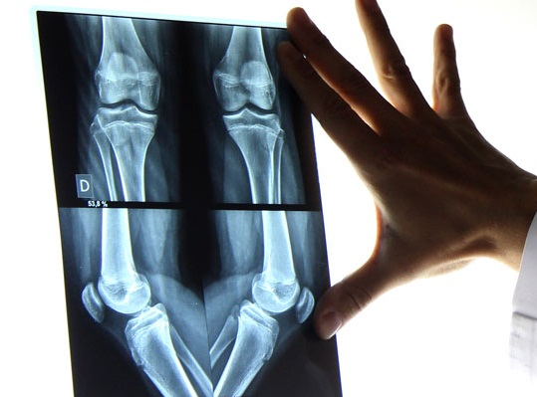
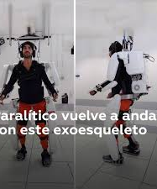
Lo Sanitario

Slide 8
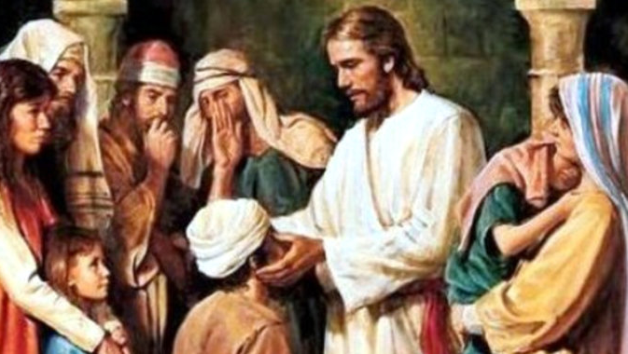
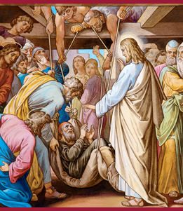
Lo Religioso

Slide 9
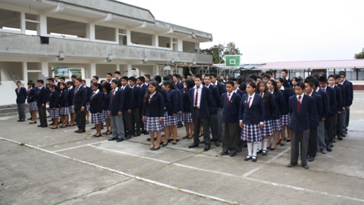
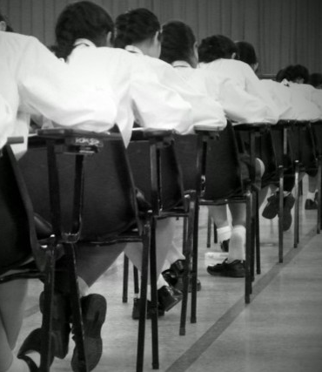
La Escuela

Slide 10
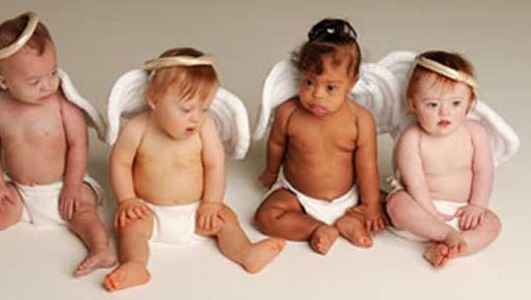
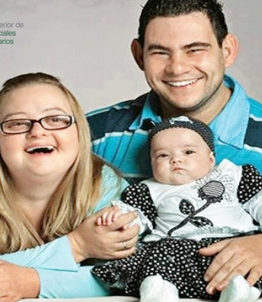
Lo Familiar

Slide 11
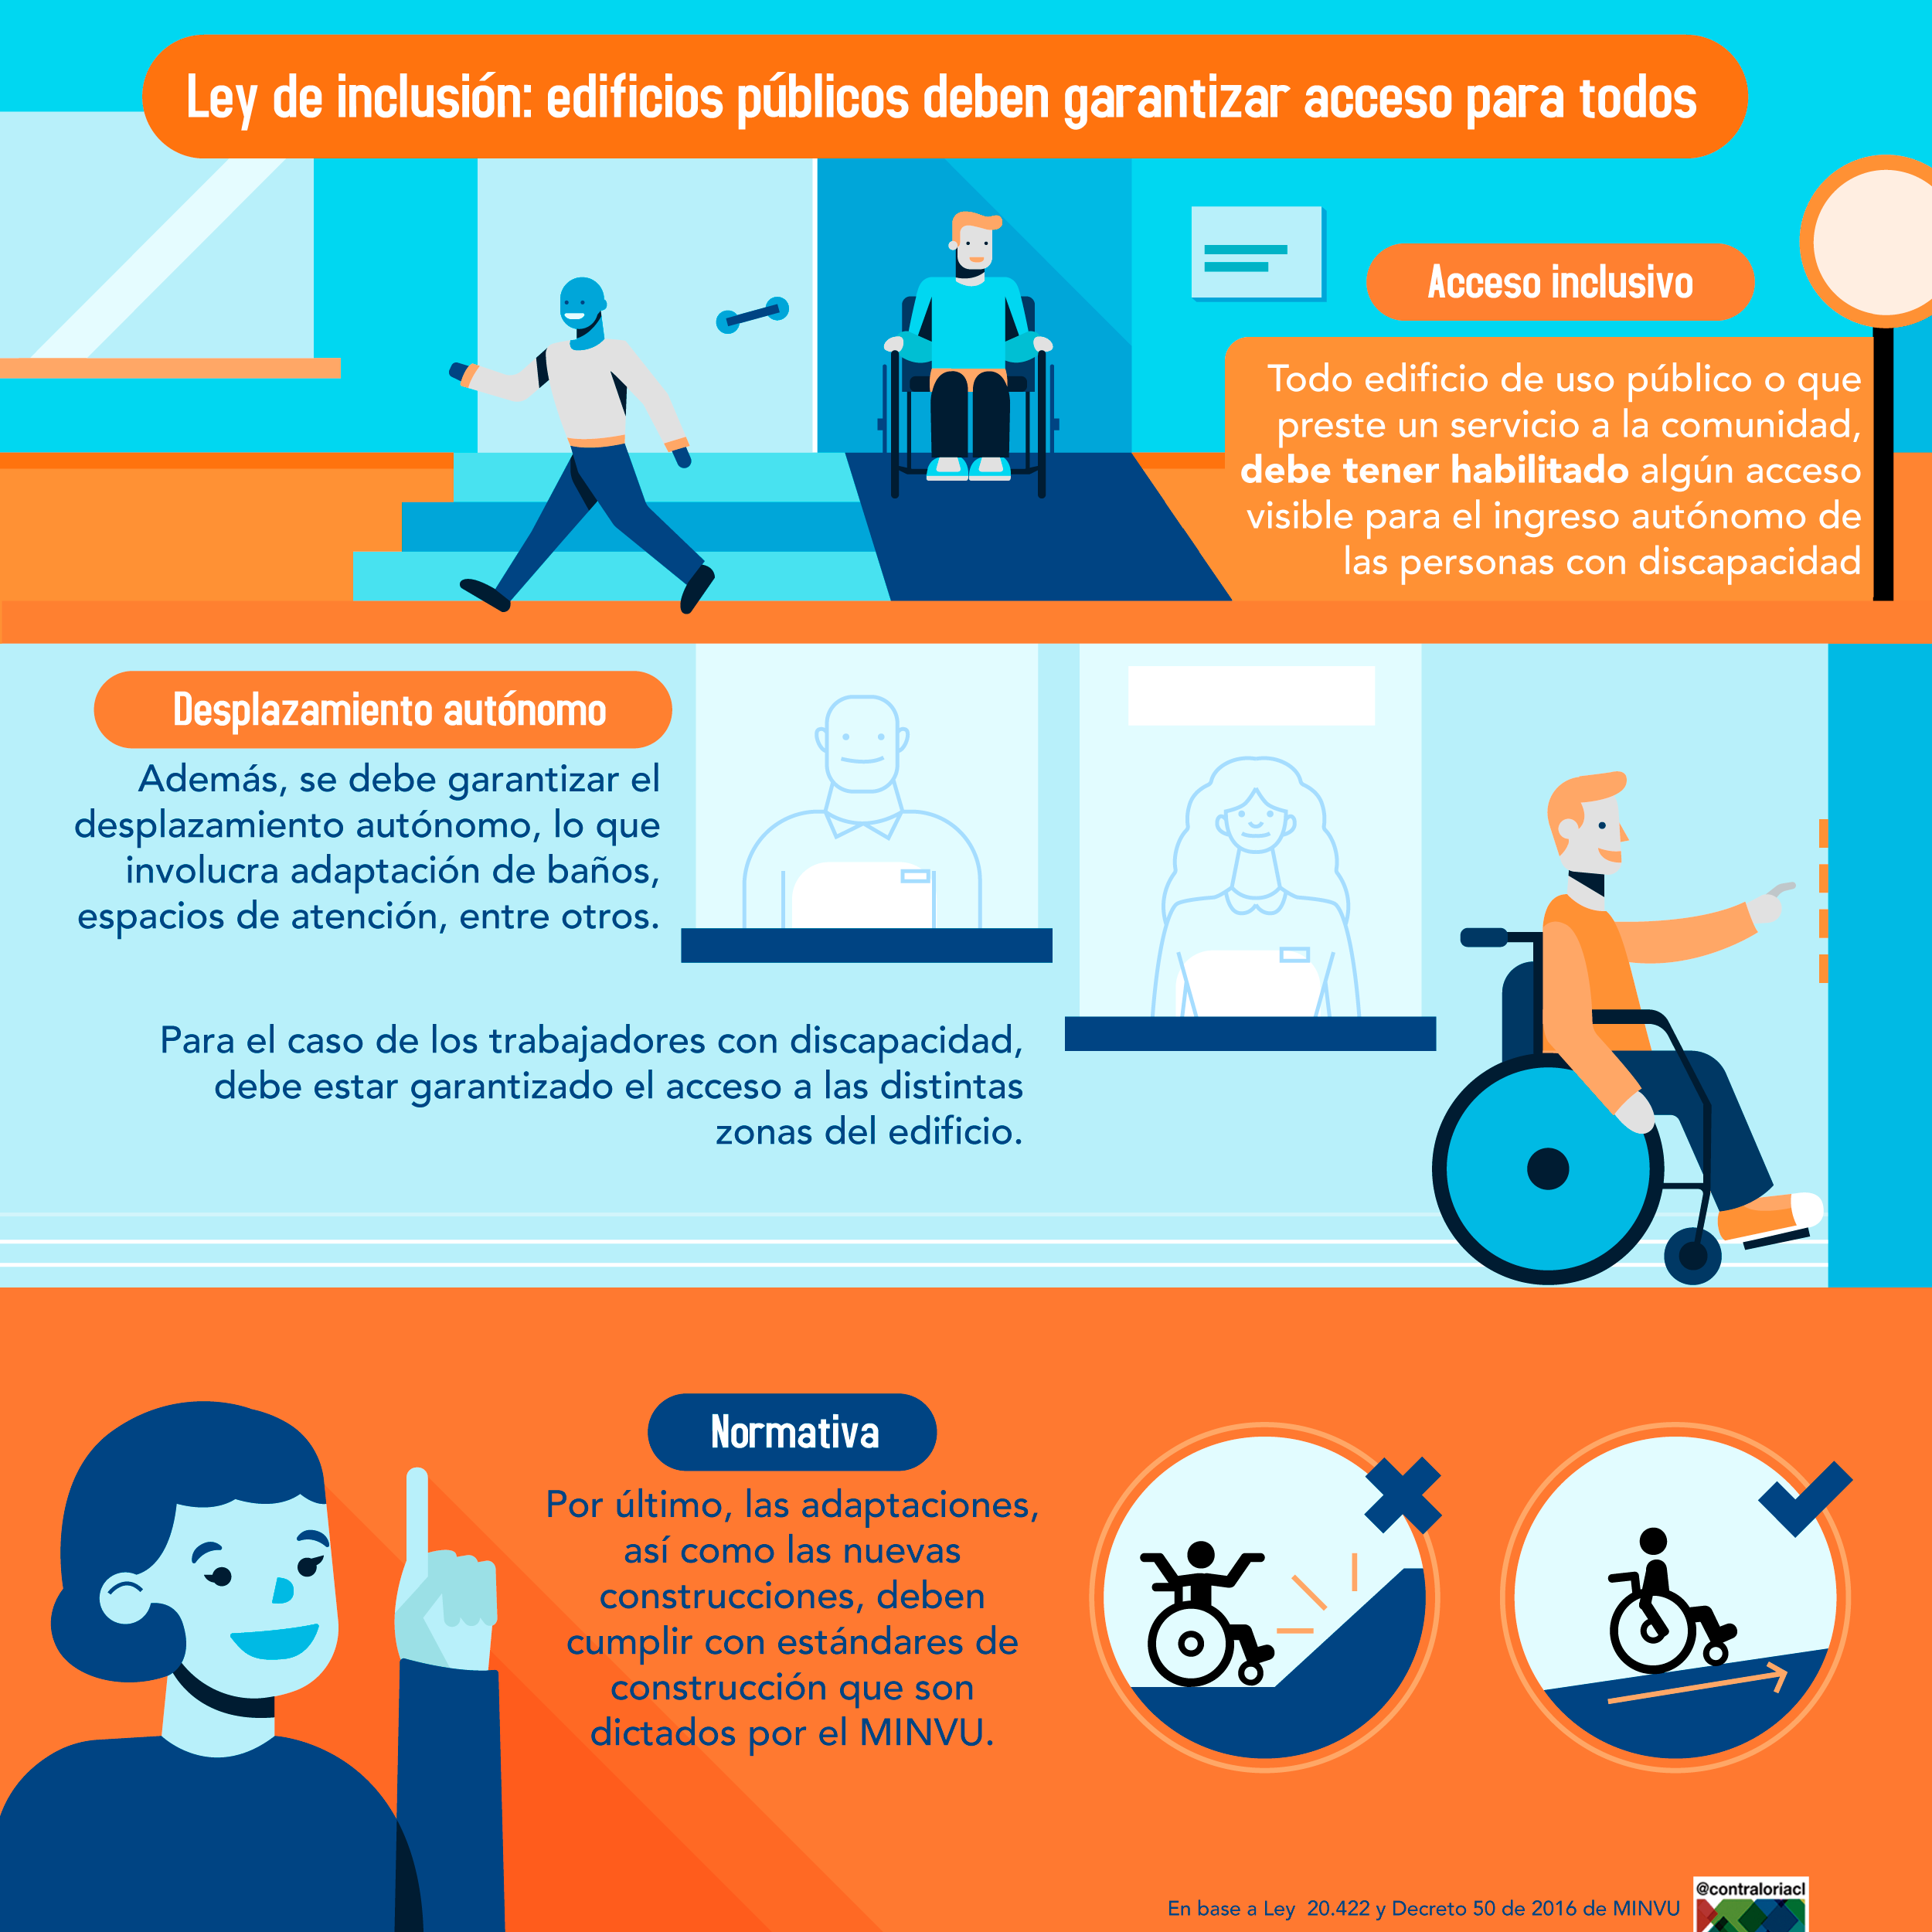
Lo Jurídico

Slide 12
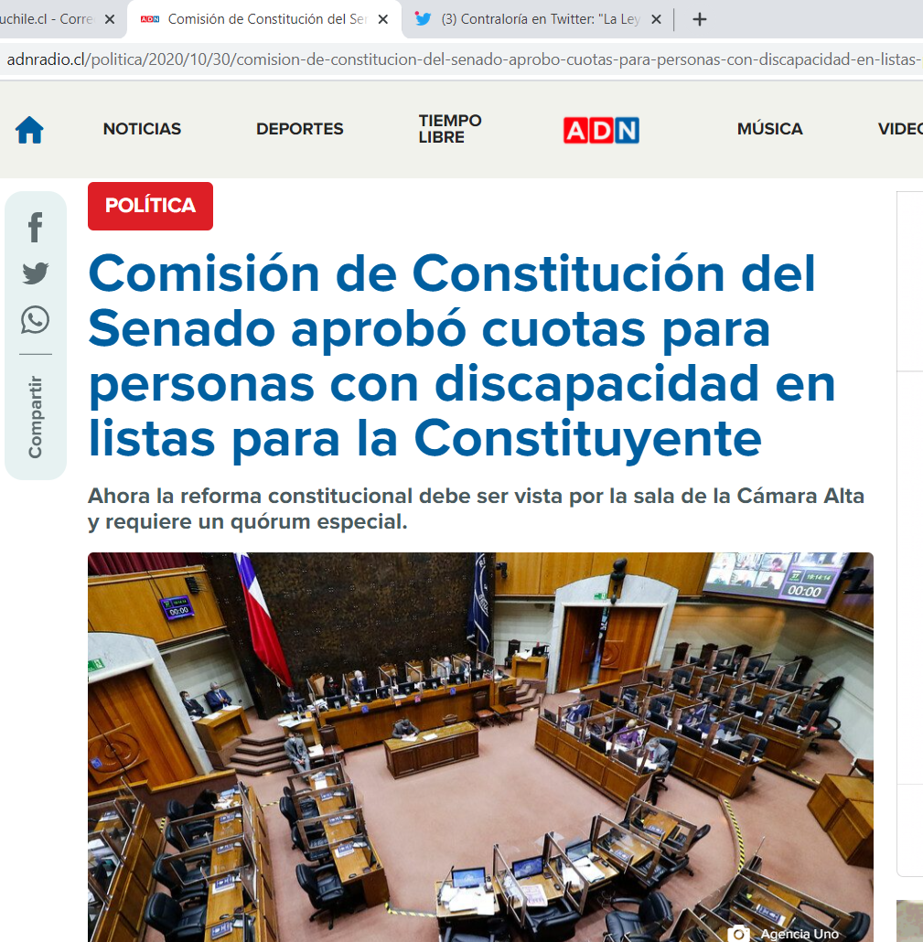
Lo Político

Slide 13
AMPLIA TEORIA
Se describen muchos modelos EN DISCAPACIDAD: el modelo individual, el modelo de ajuste de rango medio (Oliver, 1996), el modelo de muerte social, el modelo de barreras sociales, el modelo administrativo (Finkelstein , 1993), el modelo socio-médico, el modelo socio-político (Turmusani, 2003), el modelo de tragedia personal (Carlson, 2010), el modelo de valorización del rol social (Wolfensberger, 2000), el modelo cultural (Devlieger et al. , 2003), el modelo de afirmación (Swain y French, 2000), el modelo de vida independiente (Phillips, 2001), el modelo moral (o karma) (Bhanushali, 2007), el modelo de la Organización Mundial de la Salud (OMS) (Elliott y Dreer , 2007), el modelo estructural, el modelo minoritario (Brown et al., 2009), el modelo socio-espacial (Gleeson, 1999), el modelo del santo inocente, el modelo del organismo subhumano, el modelo de amenaza y el modelo de desarrollo (Stroman , 2003).
Existe tal proliferación de modelos que Michael Oliver (1996: 31) dijo: “En un momento parecía que terminaríamos con más modelos que la Agencia de Modelos Lucy Clayton”.

Slide 14
Modelo Eugenésico
MODELOS
La eugenesia se basa en la creencia que
ciertas personas son genéticamente superiores y que las personas consideradas inferiores contaminan el acervo genético, disminuyendo la fuerza y ​​el atractivo de toda la población. Los eugenistas, alimentados por los ideales capitalistas y los valores industriales, promueven la cría selectiva para fomentar el crecimiento de la población de personas deseables y la reducción de las personas indeseables, hasta que estas últimas sean eliminadas.

Slide 15

Modelo médico

Slide 16
La discapacidad es un problema de la persona, que requiere cuidados principalmente sanitarios. La naturaleza de este modelo médico envuelve el diagnóstico y la manera patologizante, estableciendo la necesidad de rehabilitación y la existencia de instituciones que medien o reciban los efectos de la discapacidad (Padilla-Muñoz, A., 2010).
Padilla-Muñoz, A. (2010). Discapacidad: contexto, concepto y modelos. International Law: Revista Colombiana de Derecho Internacional. (16), 881-414. Recuperado de http://www. redalyc.org/articulo.oa?id=824/82420041012

Slide 17
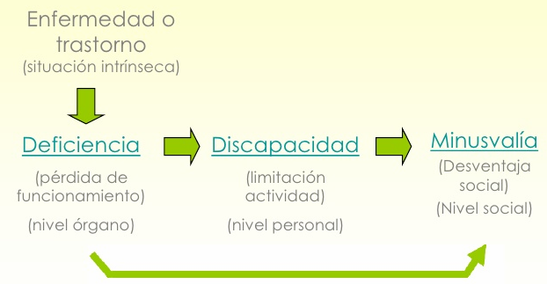
Modelo de clasificación internacional de deficiencias, discapacidades y minusvalías (CIDDM, OMS -1980)
Entiende Discapacidad como “Restricción o ausencia (debido a una deficiencia) de la capacidad de realizar una actividad en la forma o dentro del margen que se considera normal para un ser humano”

Slide 18
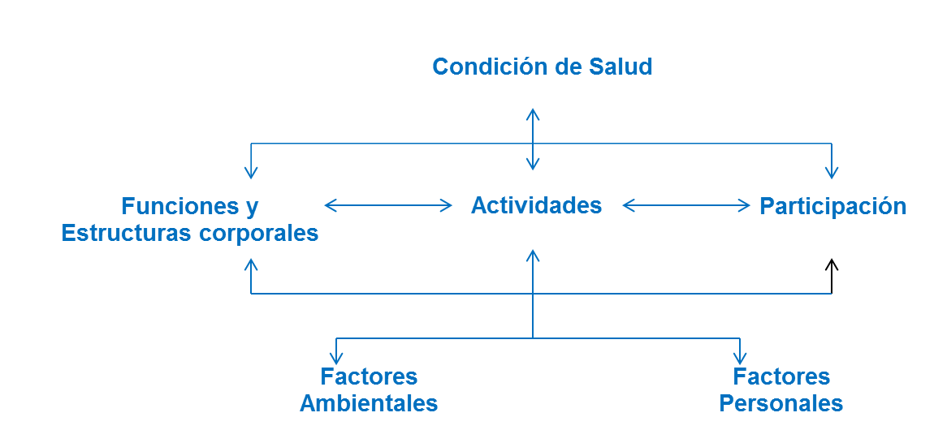
Modelo de clasificación internacional del funcionamiento, de la salud y la discapacidad (CIF, OMS - 2001)
Entiende Discapacidad como “resultado de una compleja relación entre la condición de salud de una persona, sus factores personales, y los factores externos que representan las circunstancias en las que vive esa persona”

Slide 19
Modelo de Caridad
Busca generar un lado amable de la discapacidad, con el apoyo de todos se pueden superar distintas barreras.

Slide 20
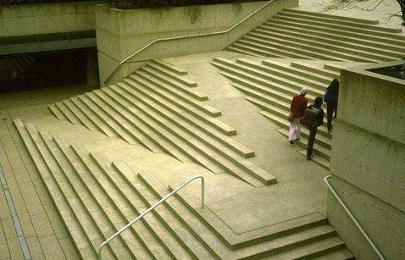
Modelo Social
*Diversidad Funcional
*Sociocrítico

Slide 21
Según las organizaciones defensoras de este modelo, las limitaciones de la propia sociedad son las que construyen los estigmas y barreras que restringen a la comunidad, especialmente a las personas en situación de discapacidad (Oliver, 1990).
Oliver, M. (1990). The Politics of Disablement: A Sociological Approach. Palgrave Macmillan.

Slide 22
Modelo de Derechos
CDPD (ONU, 2006): “Las personas con discapacidad incluyen a aquellas que tengan deficiencias físicas, mentales, intelectuales o sensoriales a largo plazo que, al interactuar con diversas barreras, puedan impedir su participación plena y efectiva en la sociedad, en igualdad de condiciones con las demás”.
Agustina Palacios. (2020) ¿Un nuevo modelo de derechos humanos de la discapacidad? Algunas reflexiones –ligeras brisas- frente al necesario impulso de una nueva ola del modelo social. p. 12-42 http://redcdpd.net/revista/index.php/revista/article/view/208/117
Theresia DEGENER

Slide 23
Respecto a que el modelo de derechos humanos garantiza que a ninguna persona con discapacidad se le niegue la capacidad jurídica.
El modelo de derechos humanos incluye derechos de primera y segunda generación, y que el modelo social se queda en el derecho antidiscriminatorio y en la primera generación de derechos.
A diferencia del modelo social que ha invisibilizado la condición individual, el modelo de derechos humanos reconoce la importancia de la “deficiencia” en la vida de las personas con discapacidad.

Slide 24
Modelo Radical
Si bien el modelo social ha hecho contribuciones muy importantes y duraderas a la comunidad de discapacitados y al movimiento por los derechos de las
personas con discapacidad, es hora de volver a unir la discapacidad y la discapacidad y crear un nuevo paradigma de discapacidad. El modelo de discapacidad radical sostiene que no hay nada de malo en nosotros. Solo estamos discapacitados porque las estructuras de poder existentes nos identifican como tales, como una forma de mantener intactas esas estructuras de poder.
Withers AJ. (2012). Disability Politics & Theory

Slide 25
Si bien las definiciones y formas de entender la discapacidad han cambiado, hay algo en común entre las personas con discapacidad, al menos durante el último siglo y medio en las culturas occidentales. Es que “ideal” es blanco, heterosexual, productivo, rentable y patriarcal.
Las personas con discapacidad son etiquetadas como discapacitadas porque cuestionan la noción del ideal. La política radical de discapacidad se basa en la creencia de que los sistemas que nos oprimen, no nosotros, son fundamentalmente defectuosos.

Slide 26
El Modelo radical de la discapacidad es un modelo teórico que entiende la discapacidad como un constructo social, al igual que lo hace el modelo social. La diferencia principal es que el modelo radical propone que no existen cuerpos dañados/defectuosos sino que existen cuerpos que rompen con la norma. Por tanto, lo que quiere es acabar con esta norma. Además, toma la discapacidad como un eje político e interseccional y da una gran importancia al lenguaje y a la reapropiación de las palabras.

Slide 27
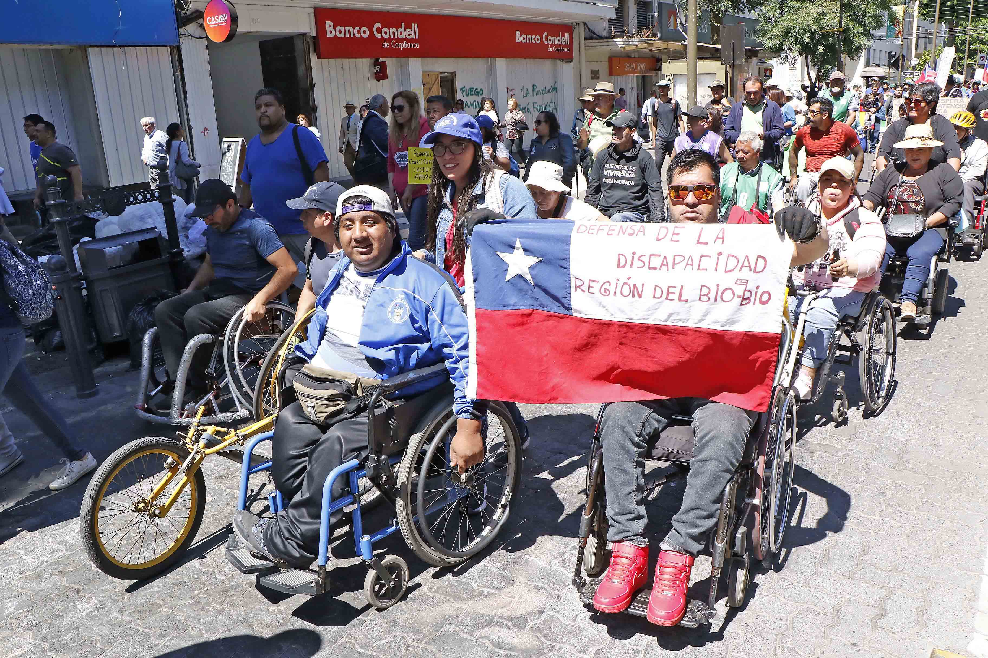

Slide 28
Conceptualización en discapacidad
Término Inglés /Francés /Portugués | Definición | Fuente
Lisiado cripple / paralysie/ aleijado | Dicho de una persona: Que tiene alguna lesión permanente, especialmente en las extremidades. Causa (a alguien) para convertirse incapaz de caminar o moverse adecuadamente. | WHO, 1958 Engel Gl, 1977
Minusválido invalid (handicapped person)/ invalide / pessoas com mobilidade reduzida. | Individuo en situación de desventaja, de deficiencia o de discapacidad que se encuentra limitado o impedido del desarrollo que es normal en su caso, en función de la edad, sexo y factores culturales y sociales. | WHO, 1980 Amiralian M et al, 2000
DIscapacitado Disabled person/ handicapé / desativado | Personas con discapacidades físicas o mentales que afectan o limitan sus actividades de la vida diaria y que pueda requerir adaptaciones especiales. | Amiralian Ma et al, 2000 WHO, 1980

Slide 29
Persona con discapacidad Person with disability/ handicapé Pessoa com deficiência | Las personas con discapacidad incluyen a aquellas que tengan deficiencias físicas, mentales, intelectuales o sensoriales a largo plazo que, al interactuar con diversas barreras, puedan impedir su participación plena y efectiva en la sociedad, en igualdad de condiciones con las demás. | UN, 2008 [25] Samaniego de García, P, 2006 [26]
Persona en situación de discapacidad Person in disability situation personne handicapée pessoa com deficiência | Discapacidad es una construcción simbólica, término genérico y relacional que incluye condiciones de salud, limitaciones en la actividad y restricciones en la participación. Indica los aspectos negativos de la interacción entre un individuo y sus factores contextuales considerando los ambientales y personales | SENADIS, MDS en ENDISC II. Definición en base a la (CIF). OMS/OPS, 2001).
Diversidad Funcional Functional diversity. | Diferencia o desemejanza con lo que es habitual en la mayoría estadística de la especie humana, específicamente a las funciones de los órganos o partes de nuestro cuerpo (P. Ej. ojos, oídos, piernas, cerebro, etc.) y también a las funciones que realizamos habitualmente los seres humanos como seres vivos (por ejemplo, desplazarse, ver, comunicarse, etc.) | Ferreira M, 2009 Palacios A, 2012

Slide 30
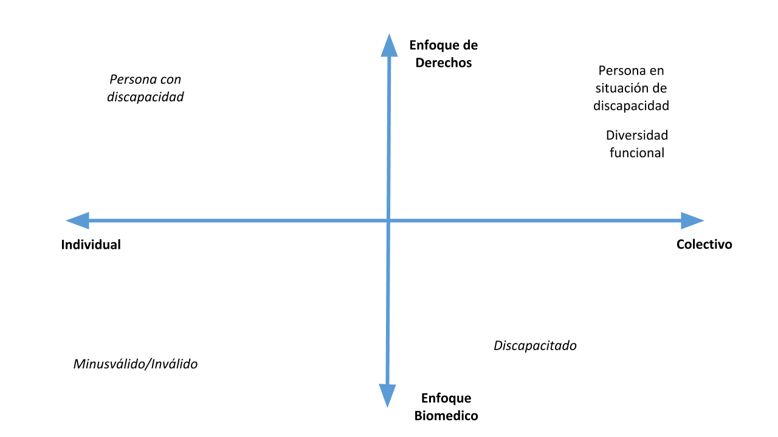
Matriz Conceptual
Fuente: Elaboración para clases Besoaín et al.

Slide 31
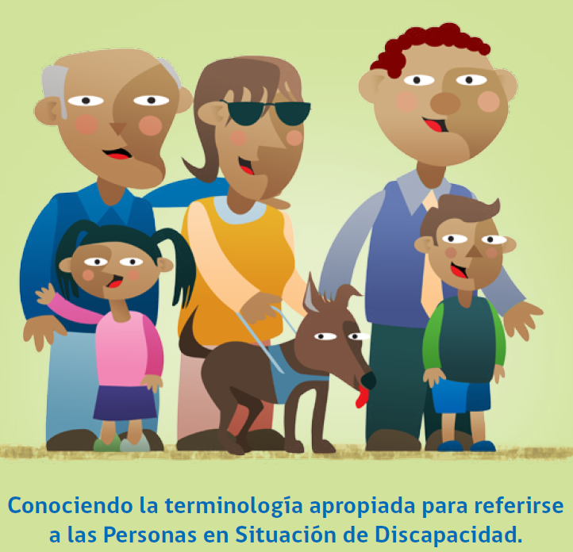
Cómo referirse a las personas en situación de discapacidad

Slide 32
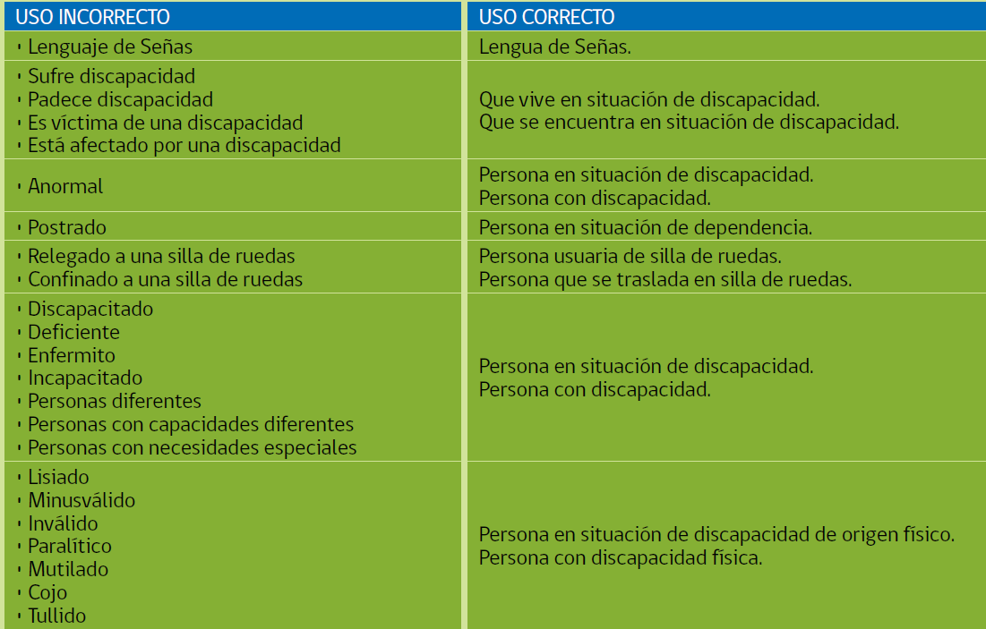

Slide 33
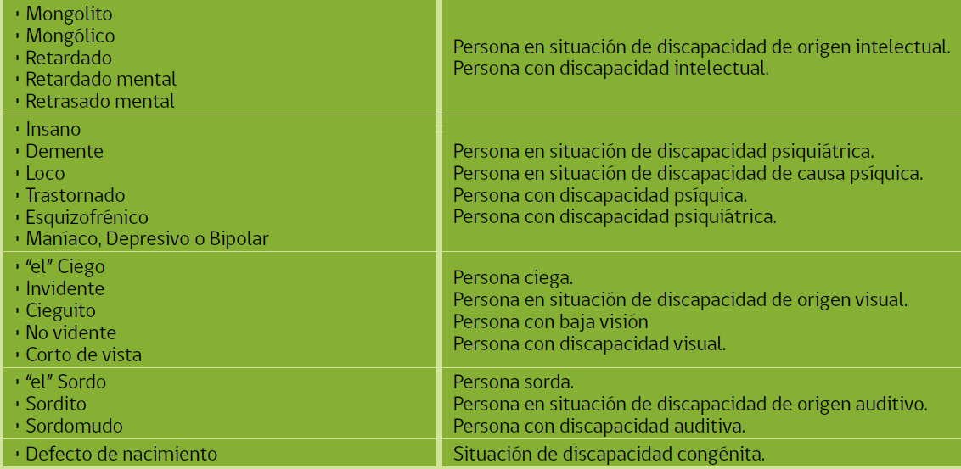
Servicio Nacional de la Discapacidad (SENADIS), Chile.

Slide 34


Slide 35
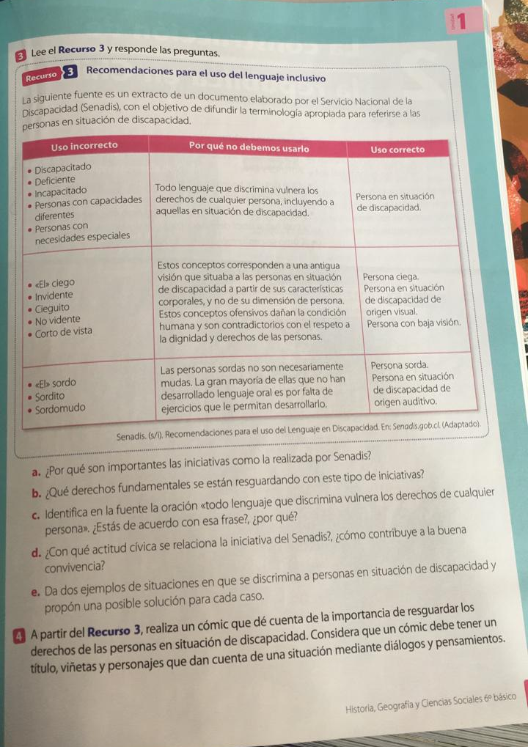

Slide 36
Síntesis
La importancia de comprender los elementos subjetivos que construyen o fortalecen una identidad conceptual, por tanto la realidad.
Al menos determinados por lo sanitario, religioso,la escuela, lo familiar, jurídico y político.

Slide 37
Síntesis
Los modelos permiten ser ejemplificadores, describir de forma simple una realidad compleja.
En discapacidad se describen muy diversos modelos.

Slide 38
Síntesis
La conceptualización de la discapacidad ha cambiado en el tiempo. Hoy el desafío es el reconocimiento de las personas como sujetos de derechos.
Como nos referimos a las personas con discapacidad refiere a una comprensión de la discapacidad.
Las políticas públicas deben promover un lenguaje inclusivo y con enfoque de derechos humanos.

